Slide 1
Python基础（二）
范照云
fanzhaoyun728@163.com

Slide 2
模组（类库/模块Module)
自带类库：time, os, string, math, random, thread, re, urllib, cookie…
第三方类库： pip, Selenium, numpy, lxml, matplotlib, BeautifulSoup…
Python所有内置函数：https://docs.python.org/3/library/functions.html
Python常用第三方库集锦： http://www.lfd.uci.edu/~gohlke/pythonlibs/

Slide 3
Python引用模块：
import … ,如 import time
from … import … ,如 from time import *
# -*- coding:utf-8 -*-
import time
print(time.ctime())

Slide 4
Python模块调用：同目录结构调用
project/
|------pub.py
|------count.py
pub.py 创建add函数，实现两数相加的功能
count.py 调用pub.py中的add()函数
运行代码，看看目录结构发生了什么变化？

Slide 5
Python模块调用：跨目录结构调用
project/
|------model/
| |------pub.py
|------count.py
注意调用方式的改变？

Slide 6
Python模块调用：跨目录+当前目录结构调用
project/
|------model/
| |------count.py
| |------new_count.py
|------test.py
思考：test.py与文件夹model同级，此时在new_count.py中引入count.py，在test.py中引入new_count.py会发生什么？

Slide 7
Python模块调用：import语句执行步骤
第一步，创建一个新的module对象（它可能包含多个module）;
第二步，把这个module对象插入到sys.module中;
第三步，装载module的代码（如果需要，则必须先编译）；
第四步，执行新的module中的代码。
特别提示：module搜索顺寻：当前路径以及当前目录指定的sys.path
PythonPATH
Python安装时设置的相关默认路径

Slide 8
Python模块调用：前问题的解决办法
import sys
sys.path.append(“./model”) #将model目录添加到系统环境变量path下

Slide 9
异常(Exception)
python用异常对象（exception object）来表示异常情况。遇到错误后，会引发异常。如果异常对象并未被处理或捕捉，则程序就会用所谓的回溯(Trackback，一种错误信息)来中止执行
>>> open("abc.txt",'r')
Traceback (most recent call last):
File "<pyshell#0>", line 1, in <module>
open("abc.txt",'r')
FileNotFoundError: [Errno 2] No such file or directory: 'abc.txt'

Slide 10
Python异常：处理异常之异常捕获
try:
… #你的代码
except [exception name]
… #你的代码
try:
… #你的代码
finally
… #你的代码

Slide 11
Python异常：异常抛出机制
1.如果在运行时发生异常，则解释器会查找相应的处理语句
2.如果在当前函数里没有找到的话，则它会将异常传递给上层的调用函数，看看那里能不能处理
3.如果在最外层（全局“main”）还没有找到的话，那么解释器就会退出，同时打印Trackback，以便让用户找到错误产生的原因
注意：虽然大多数错误会导致异常，但一个异常不一定代表错误，有时候它们只是一个警告，有时候它们可能是一个终止信号，比如退出循环等。

Slide 12
Python异常：Exception 和 BaseException(2.5以后)
打印具体的异常行代码
try:
…
exception BaseException as msg:
print(msg)
注意：python 2 中用“,”代替“as”

Slide 13
Python异常：常见的python异常
异常 | 描述
BaseException | 新的所有异常类的基类
Exception | 所有异常类的基类，但继承BaseException类
Assertionerror | assert 语句失败
FileNotFoundError | 试图打开一个不存在的文件或目录
AttributeError | 试图访问的对象没有属性
OSError | 当系统函数返回一个系统相关的错误，包括I/O错误，如“找不到文件”或“磁盘已满”时，引发异常
NameError | 使用一个还未赋值对象的变量
IndexError | 当一个序列超出了范围
SyntaxError | 当解析器遇到一个语法错误
KeyboardInterrupt | Ctral+C被按下，程序被强行终止
TypeError | 传入的对象类型与要求不符

Slide 14
Python异常：抛出异常
from random import randint
#生成一个1到9之间的数
number = randint(1,9)
if number % 2 == 0:
raise NameError(“%d is even” % (number))
else:
raise NameError(“%d is odd” % (number))
注意： raise只能抛出python中已经提供的异常类，不支持自定义异常的抛出。

Slide 15
可选作业

Slide 16
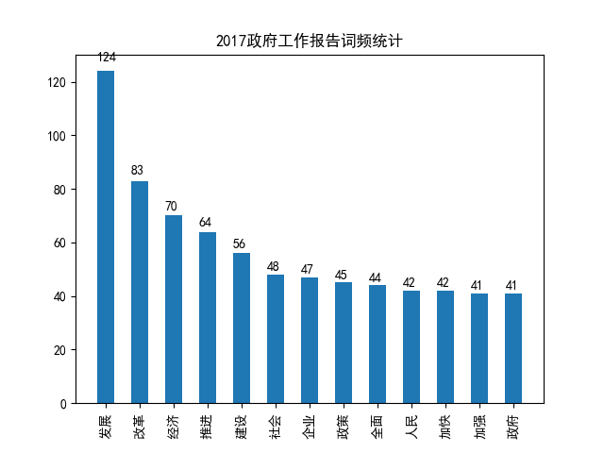
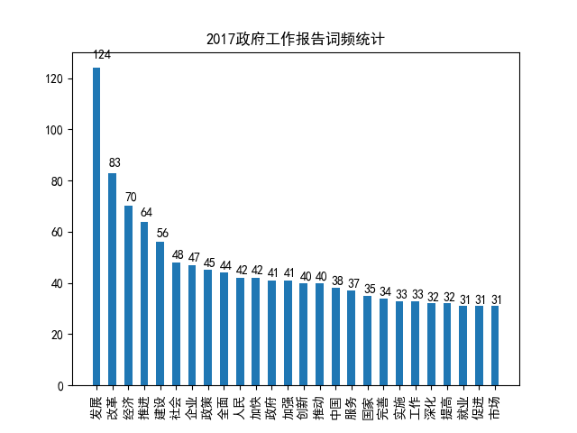
描述：使用丰富的模块实现2017年政府工作报告词频统计，结果输出到文本文件，
并以直方图的形式分别显示词频高于30和高于40的词。
提示：你可以使用诸如BeautifulSoup，matplotlib，numpy之类的第三方。
结果

